Slide 1
Изучаем кабардинский язык
Занятие №92

Slide 2
Псалъэщ1эхэр зыдогъащ1э
хьэ
хьэпшыр
джэду
джэду шыр
шы
шыщ1э
шыд
шыд шыщ1э
жэм
шк1э
мэл
щынэ
бжэн
собака
щенок
кошка
котенок
лошадь
жеребенок
ишак, осел
осленок
корова
теленок
овца
ягненок
коза

Slide 3
ажэ
чыц1
1эщ
джэдкъаз
адакъэ
джэд
джэджьей
къаз
къаз шыр
бабыщ
бабыщ шыр
гуэгуш
гуэгуш шыр
козел
козленок
скот
домашняя птица
петух
курица
цыпленок
гусь
гусенок
утка
утенок
индюк
индюшонок

Slide 4
Употребление количественных числительных
зы бжэн
зы жэм
зы шк1э
зы щынэ
зы гуэгуш
зы къаз
Но зыш
зы+шы = зыш
гуэгуш пщык1утху
бжэн пщык1уз
джэд хыщ1рэ тхурэ
шы т1ощ1рэ зырэ
шыщ1э пщык1ух
бабыщ т1ощ1
мэл щэщ1рэ блырэ

Slide 5
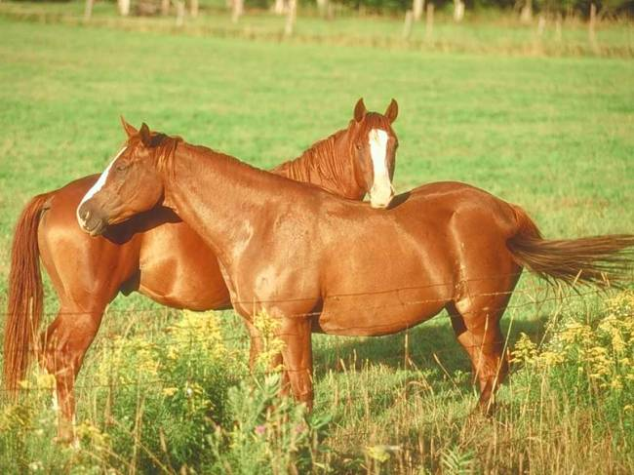
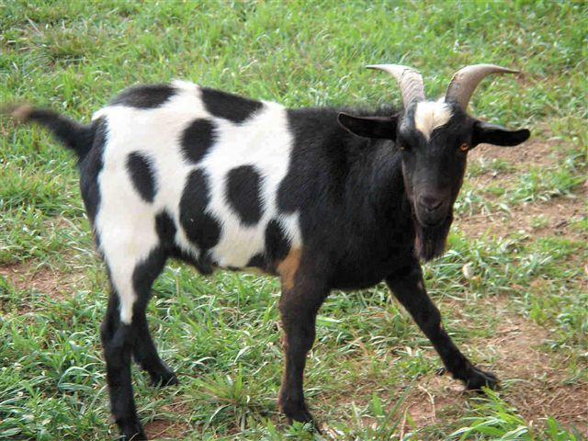
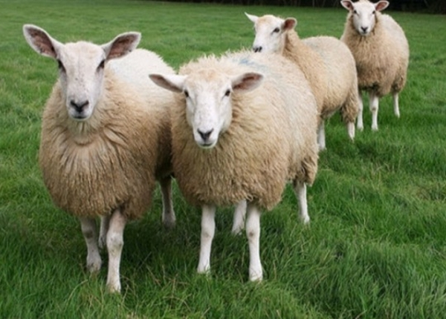
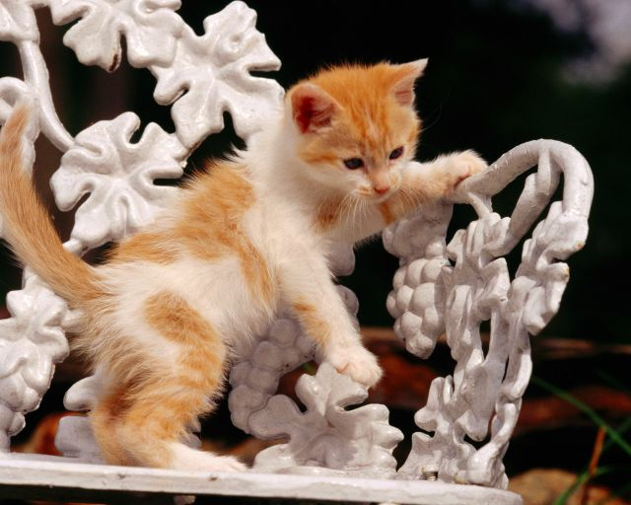
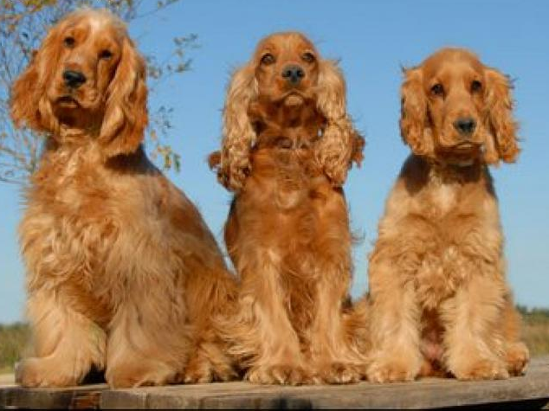
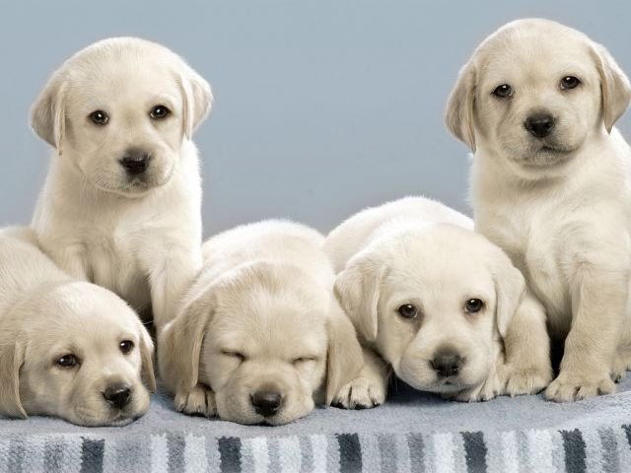
Псэущхьэхэр дапщэ зэрыхъур?
Псалъэухахэр зэхыдолъхьэ.

Slide 6
Употребление порядковых числительных.
Дэ ещанэ къатым дыщопсэу.
Си ныбжьэгъур епл1анэ курсым щоджэ.
Си шыпхъу нэхъыщ1эр ебгъуанэ классым щоджэ.
Порядковые числительные образуются с помощью префикса е- и суффикса -анэ.

Slide 7
Таблица числительных
 | количественные | порядковые | разделительные
5 | тху | етхуанэ | тхурытху
9 | бгъу | ебгъуанэ | бгъурыбгъу
11 | пщык1уз | епщык1узанэ | пщык1уз-пщык1уз
17 | пщык1убл | епщык1убланэ | пщык1убл-пщык1убл
21 | т1ощ1рэ зырэ | т1ощ1рэ езанэ | т1ощ1-т1ощ1рэ зырызрэ
42 | пл1ыщ1рэ т1урэ | пл1ыщ1рэ ет1уанэ | пл1ыщ1-пл1ыщ1рэ т1урыт1рэ
260 | щит1рэ хыщ1рэ зырэ | щит1рэ хыщ1рэ езанэ | щит1-щит1рэ хыщ1-хыщ1рэ зырызрэ
573 | щитхурэ блыщ1рэ щырэ | щитхурэ блыщ1рэ ещанэ | щитху-щитхурэ блыщ1-блыщ1рэ щырыщрэ

Slide 8
Дробные и кратные числительные.
Для дробных числительных характерно наличие суффикса -анэ. Например, тхуанэ -1/5, пщ1анэ – 1/10, щанит1 – 2/3, тхуанищ – 3/5. Читается, начиная со знаменателя.
Кратные числительные образуются от количественных числительных. Числительные от зэ (один раз) до пщ1э (десять раз) образуются путем замены ы на э. Например, щэ, пл1э, тхуэ, хэ, но т1эу и т.д. От составных (сложных) числительных образуются с помощью суффикса -рэ. Например, пщык1утхурэ, т1ощ1рэ, т1ощ1рэ тхуэрэ, минрэ и т.д.

Slide 9
Склонение числительных.
И.п. щыр
Э.п. щым
П.п. щымк1э (к1э)
О.п. щырауэ (уэ)
еханэр
еханэм
еханэмк1э (к1э)
еханэрауэ (у)
блырыблыр
блырыблым
блырыблымк1э (к1э)
блырыблырауэ (у)

Slide 10


